Slide 1
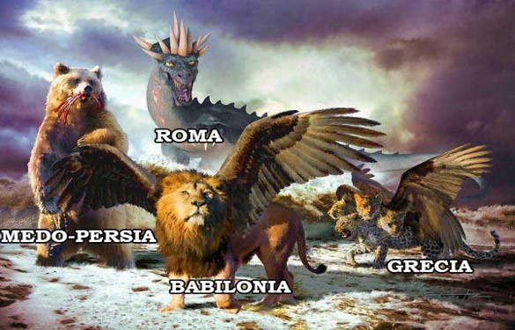
LA PROFECÍA ACERCA DE CUATRO IMPERIOS
“El Reino eterno de Cristo triunfará sobre todos”

Slide 2
VERSÍCULO CLAVE:
“Y le fue dado dominio, gloria y reino, para que todos los pueblos, naciones y lenguas le sirvieran; su dominio es dominio eterno, que nunca pasará, y su reino uno que no será destruido”, Daniel 7:14.
FUNDAMENTO BÍBLICO:
Daniel 7:1-28.

Slide 3
INTRODUCCION
Los cristianos deben estar conscientes de lo que la Biblia enseña acerca de los eventos futuros.
Debemos estar alerta a los tiempos y estar preparados para el regreso de Cristo, Mateo 24:42; 1 Pedro 1:13.
Esta lección como las próximas, tratan sobre las profecías de los últimos tiempos.

Slide 4
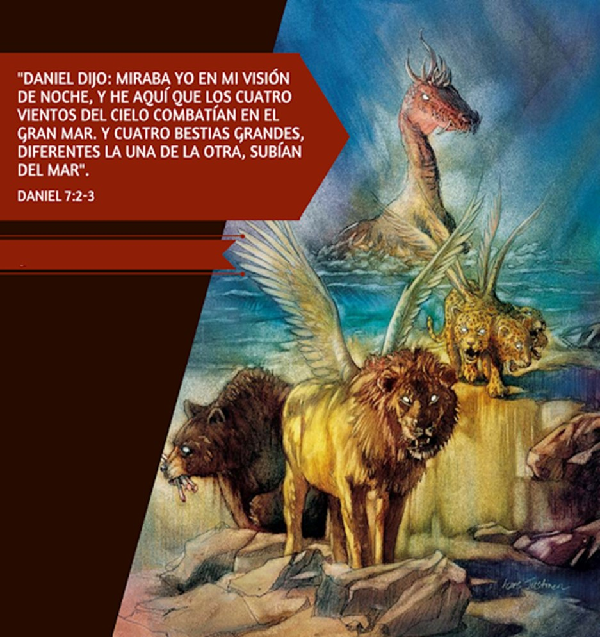
LA VISIÓN DE LAS CUATRO BESTIAS
Daniel 7:1-8.
1

Slide 5
Daniel recibe esta visión siendo Belsasar el príncipe regente sobre Babilonia, V.1
Daniel miró cuatro vientos del cielo que combatían en el gran mar, V.2.
  Los cuatro vientos representan fuerzas espirituales que afectan a naciones impías y eventos humanos. Véase Efesios 2:1,2.
  El mar es símbolo de la humanidad.

Slide 6
Daniel recibe la visión de cuatro bestias que son cuatro reinos de la historia mundial, V.3-8.
  León con alas de águila = Imperio babilónico.
  Oso con tres costillas en la boca = Imperio medo-persa.
  Leopardo con cuatro alas y cuatro cabezas = Imperio griego.

Slide 7
Daniel recibe la visión de cuatro bestias que son cuatro reinos de la historia mundial, V.3-8.
  La cuarta bestia no se asemeja a ningún animal, es espantosa, terrible y en gran manera fuerte= Imperio romano.
    Tiene diez cuernos y de entre ellos surge un cuerno pequeño.
    El cuerno pequeño se identifica con el Anticristo.

Slide 8
Hay que buscar a Dios, alabarlo y confiar en Él ante las situaciones que nos preocupan y consternan en nuestro mundo.

Slide 9

LA VISIÓN ES INTERPRETADA
Daniel 7:15-28.
2

Slide 10
Daniel no entendió lo que había visto, así que pidió a uno que estaba cerca que lo interpretara, V.15-17.
Las cuatro bestias representan a cuatro reyes y reinos que ascenderían al poder en el futuro, como se dijo anteriormente, la cuarta bestia era diferente de las otras, V.19,20.
Las características y acciones de la cuarta bestia se presentan con mayor detalle en los V. 19-25.

Slide 11
El cuerno pequeño es el anticristo.
  Reinará durante la Gran Tribulación, traerá grandes pruebas al pueblo de Dios, probable referencia al pueblo judío. Véase Zacarias 13:8; 14:1; Apocalipsis 12:1-6.
  A la hora señalada por Dios, el Anticristo será removido, juzgado y destruido.

Slide 12
Después el reino será establecido y los santos del Altísimo reinaran junta al Rey por la eternidad, V.18,27,28. El cristiano será parte de este reino eterno, Romanos 8:17.
Hay que compartir nuestra fe, nuestra esperanza en Cristo a los perdidos en el caos pecaminoso de nuestro mundo caído.

Slide 13
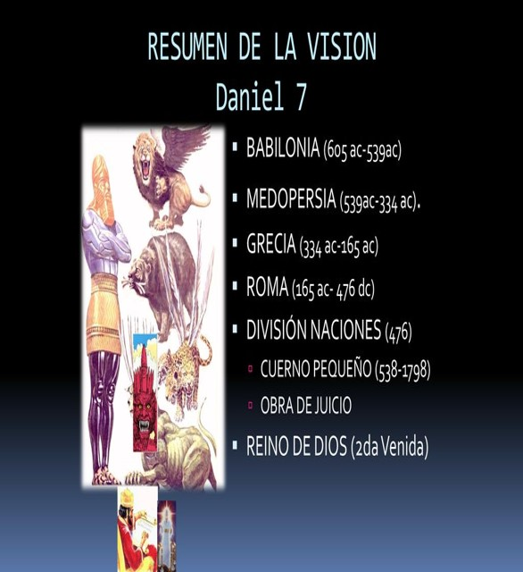
EL REINO DE DIOS TRIUNFA SOBRE TODOS LOS REINOS
Daniel 7:9-14.
3

Slide 14
Se presenta a Dios como el juez justo.
  Dios el Padre, el Anciano de días, se sienta en el trono celestial, V.9-10.
  Dios el Juez justo, juzgará con justicia. Véase Genesis 18:25; Salmo 9:7,8.
    Juzgará junto a una multitud de ángeles que lo asisten, entonces se abren los libros, V.10.
    Juzgará a los reinos que Él estableció. Véase Daniel 5:18-21.
    Juzgará al cuerno, el Anticristo basándose en las palabras jactanciosas que el pronuncio, V.11, 25. Véase Apocalipsis 19:20; 20:10.
  Sin embargo, los efectos de los imperios anteriores continuaran durante un tiempo, V.12.

Slide 15
Se establecerá el Reino de Cristo.
  Jesús el Hijo del hombre viene del cielo a la presencia del Anciano de días, V.13. Jesús usó esta frase para referirse a sí mismo casi ochenta veces en los Evangelios, por ejemplo, Mateo 8:20; Lucas 22:69.
  El Anciano de días otorga un reino al Hijo del Hombre, V.14.

Slide 16
Hay que mantenernos enfocados en la esperanza que tenemos en Cristo, y luego pensemos, actuemos y vivamos de acuerdo con esa esperanza. .

Slide 17
DISCIPULADO Y MINISTERIO EN ACCION

Slide 18
Esta lección se enfoca fundamentalmente sobre nuestra confianza y esperanza en Cristo.
Caminar con Cristo significa confiarle nuestra vida y bienestar a pesar de las circunstancias que nos rodean.
Pida a Dios que lo ayude a vivir por la fe en vez de en el temor.
Oremos por los que se sienten atemorizados o inseguros.
Alabe a Dios por la esperanza que tenemos en Cristo.

Slide 19


